Slide 1
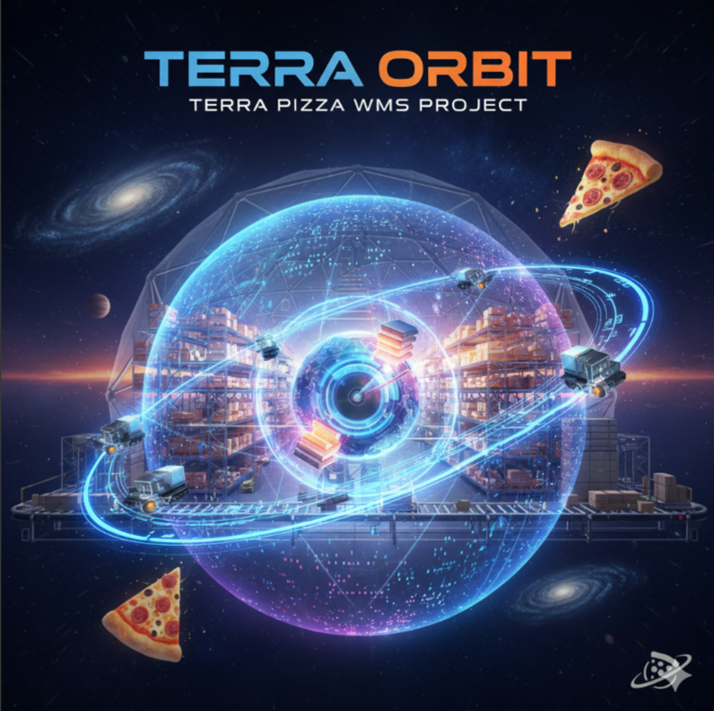

Slide 2
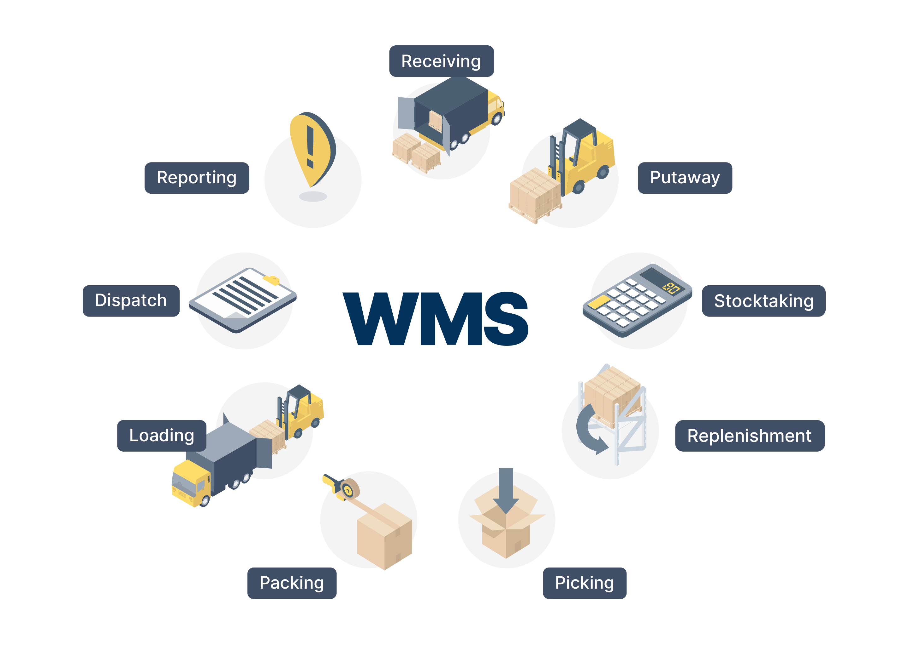
Projenin Amacı
Operasyonel süreçlerde dijital dönüşümü hızlandırmak
Manuel süreçleri ortadan kaldırarak verimliliği artırmak
Stok doğruluğunu, izlenebilirliği ve şeffaflığı sağlamak
ERP ile entegre, uçtan uca yönetilebilir bir sistem oluşturmak
Finansal raporlamalarda hız ve doğruluk elde etmek

Slide 3

Mevcut Durum & İhtiyaçlar
Geleneksel depo yönetimi süreçleri manuel yürütülmesi
Ürün izlenebilirliği sınırlı olması
Üretimden sevkiyata kadar süreçler parçalı olması
Finansal raporlamalar kontrollerde eksiklerin olması, manuel ilerletilmesi
Operasyonel maliyetleri artması
Planlama hatalarının oluşması

Slide 4
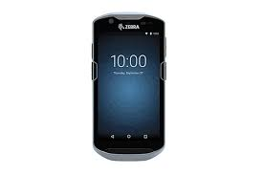

Çözüm: TERRA ORBIT
Android tabanlı mobil depo yönetimi süreçleri
Yeni nesil el terminalleri ile sahada dijital işlem akışı
Mal kabulden sevkiyata sistem üzerinden takibi
Üretim süreçleri entegrasyonu:
SKT kontrolü
Hammadde izlenebilirliği
Fire otomatize edilmesi
ERP ile gerçek zamanlı veri aktarımı
Uçtan uca izlenebilirlik sağlanması

Slide 5
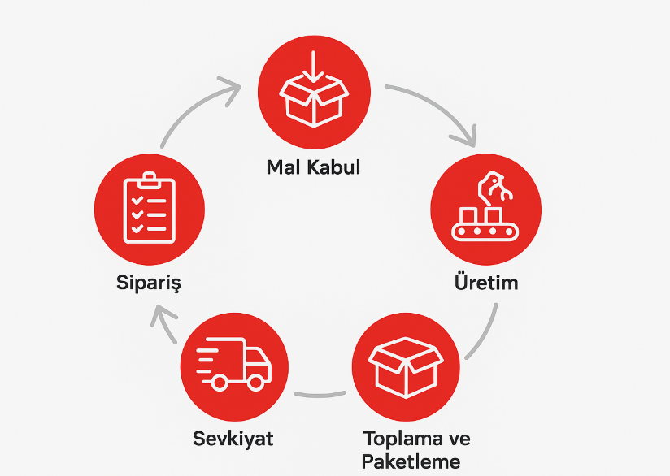
Uçtan Uca İzlenebilirlik

Slide 6
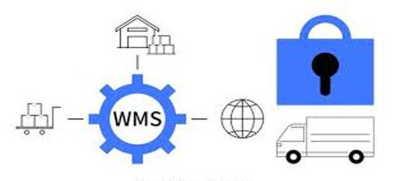
ERP Entegrasyonu & Finansal Katkılar
Alış, satış, transfer ve stok hareketlerinin ERP’ye anlık aktarılması
Envanter farklarının minimize edilmesi
Finansal raporlamaların hızlı ve doğru alınabilir hale gelmesi
Tedarik planlama ve envanter optimizasyonunun güçlendirilmesi
Finansal şeffaflık ve karar destek süreçlerinde gelişim sağlanması

Slide 7


Elde Edilen Sonuçlar
Stok doğruluğu ve operasyonel hız oranlarının ciddi oranda artırılması ( %95)
Sevkiyat hatalarının minimuma düşürülmesi (%97)
Ürün izlenebilirliğinin uçtan uca sağlanması (hammadde →üretim → depo → şube)
Finansal raporlama doğruluğunun artırılması (%30)
TERRA ORBIT’in;
Terra Pizza’yı veri odaklı, entegre ve geleceğe hazır hale getirmesi

Slide 8
